Slide 1
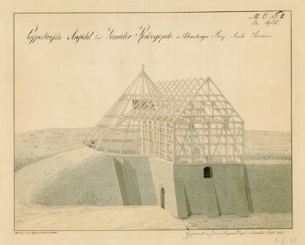
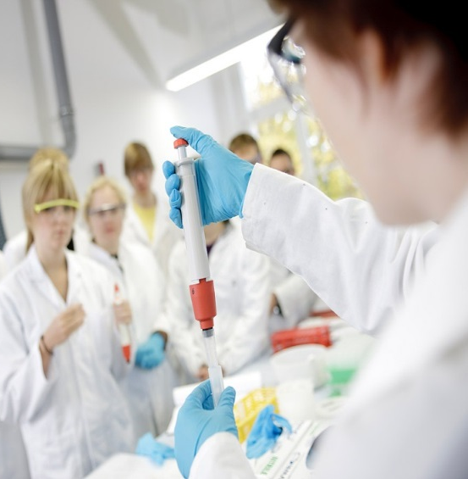
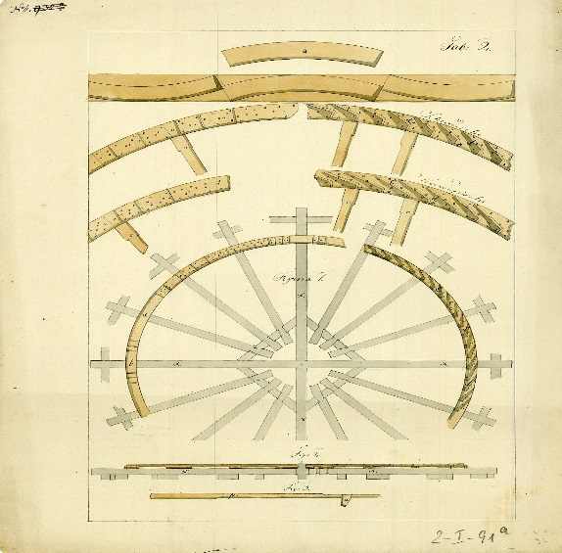
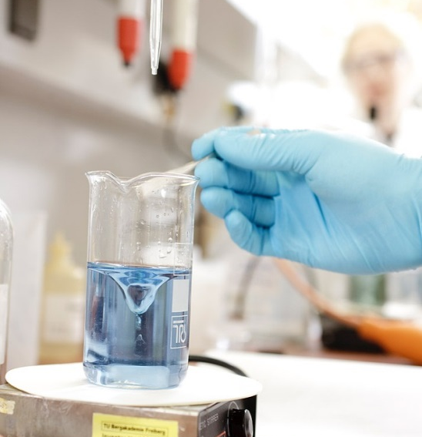

Zeichnungen bergbaulicher Anlagen (Leupoldsammlung)

Slide 2
Hintergrund
TU Bergakademie Freiberg
älteste montanwissenschaftliche Hochschule der Welt
gegründet 1765
seltene, teils unikale Bestände
namhafte Persönlichkeiten an der TU, u.a.:
Alexander v. Humboldt
1791-1792
Matrikel-Nr. 357
Georg F. P. Freiherr von Hardenberg
1797-1799
von FG aus erstmals unter dem Pseudonym ‚Novalis‘ publiziert
Novalis = „der Neuland Bestellende“
es entstehen Werke wie ‚Blütenstaub‘ oder ‚Hymnen an die Nacht‘
Abraham G. Werner
Begründer der Geognosie, Mineralogie und Lagerstättenlehre

Slide 3
Hintergrund
Entstehung der Leupoldsammlung (1/2)
zusammenhängender Bestand von Zeichnungen, Rissen und Drucken der ehemaligen bergakademischen Zeichnungs- und Risssammlung
bruchstückhaft überkommener Bestand einer der bedeutenden alten Lehrmittelsammlungen aus der Frühzeit der Bergakademie
Bereits vor der Gründung der Freiberger Bergakademie legte im Jahr 1746 CARL FR1EDR1CH Z1MMERMANN ein umsichtiges und ausführliches Konzept zur Errichtung einer Bergakademie vor
Ziel der Ausbildung war demnach eine fachspezifische Ausbildung in den Fächern des Montanwesens oder in tangierenden Spezialgebieten
zur Kernausbildung gehörte das Zeichnen bei dem man später das Freihandzeichnen, Situationszeichnen, Planzeichnen, Risszeichnen, technisches Zeichnen und Konstruktionszeichnen unterschied.

Slide 4
Hintergrund
Entstehung der Leupoldsammlung (2/2)
bei den Zeichnungen handelt es sich im Wesentlichen um technische Zeichnungen, in den meisten Fällen um Unikate
Große Bedeutung auch heute noch:
auf der Grundlage einer Zeichnung konnte der originalgetreue Nachbau eines Schwungradhaspels beim Bartholomäus Schacht (Brand-Erbisdorf) erfolgen
ein anderer Riss zeigt und erläutert die technische Ausstattung einer heute denkmalgerecht freigelegten Erzwäsche (Reichenau bei Frauenstein/Osterzgebirge)

Slide 5
Hintergrund
Hans Leupold (1907-1981)
Sohn eines Studienrates aus Annaberg im Erzgebirge
im Jahr 1927 begann er ein Studium an der Freiberger Bergakademie
1932 Wechsel an die Technische Hochschule Breslau mit Abschluss als Diplomingenieur
LEUPOLD sammelte Zeit seines Lebens alles, was mit historischem Bergbau und der Kulturgeschichte des Bergbaus im Zusammenhang stand
Sammlungsschwerpunkt: Erzgebirge
private montanhistorische Sammlung umfasste historische Bücher, Grubenlampen, Gezähe, bergmännische Uniformen, kunsthistorische Gegenstände mit montanhistorischem Bezug, Autographen, Zeichnungen und Risse
ein Teil seines persönlichen Nachlasses sowie ein Teil seiner Sammlungen wird im Bergbaumuseum Bochum aufbewahrt
http://www.archive.nrw.de/LAV_NRW/jsp/bestand.jsp?archivNr=421&tekt1d=196

Slide 6



Hintergrund
Präsentationen
http://digital.ub.tu-freiberg.de
Kitodo-Workflow
Gründungsmitglied goobi/kitodo e.V.
SLUB-1nfrastruktur als eigenständiger Mandant
Datengeber für
Deutsche Digitale Bibliothek: 2.153 Objekte
Europeana: 1.868 Objekte

Slide 7




Daten
Metadaten
Umfang: 64 Titel
Format: Mets/Mods
Lizenzen:
Metadaten:
Medien:
Zugang OA1-PMH:
Request-URL: http://digital.ub.tu-freiberg.de/oai/
Set-URL: http://digital.ub.tu-freiberg.de/oai/?verb=List1dentifiers&metadataPrefix=mets&set=leupold

Slide 8
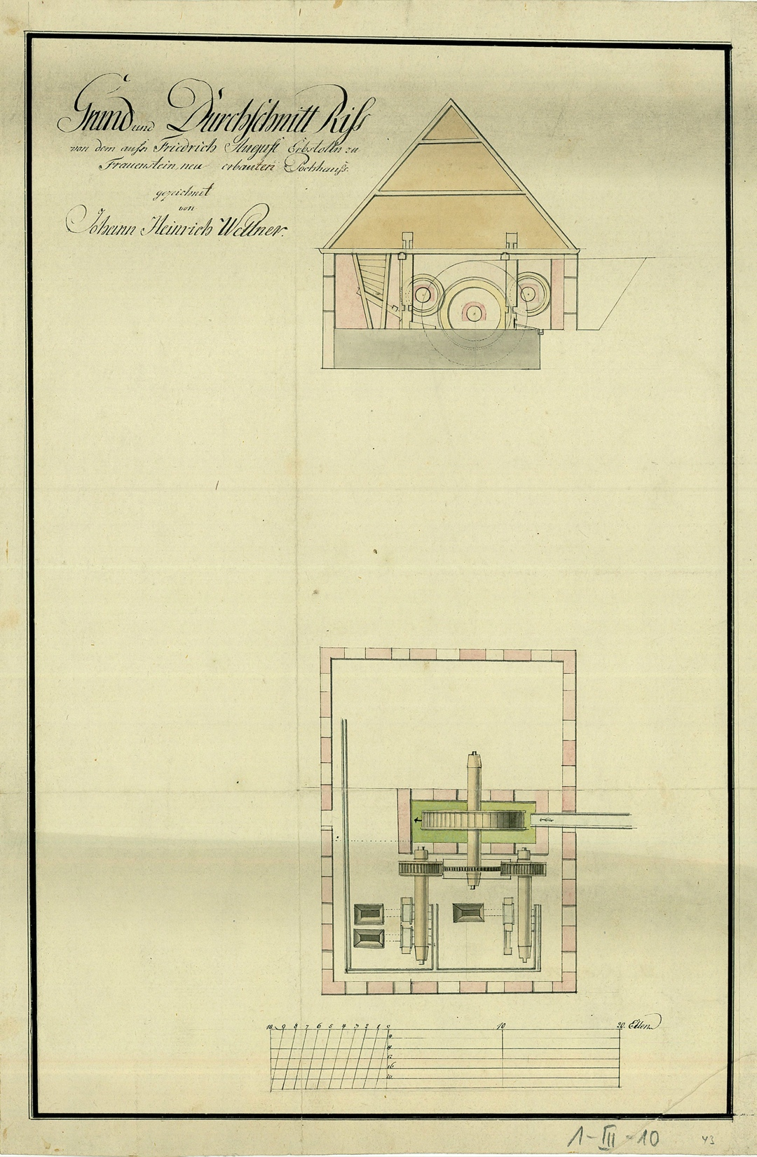
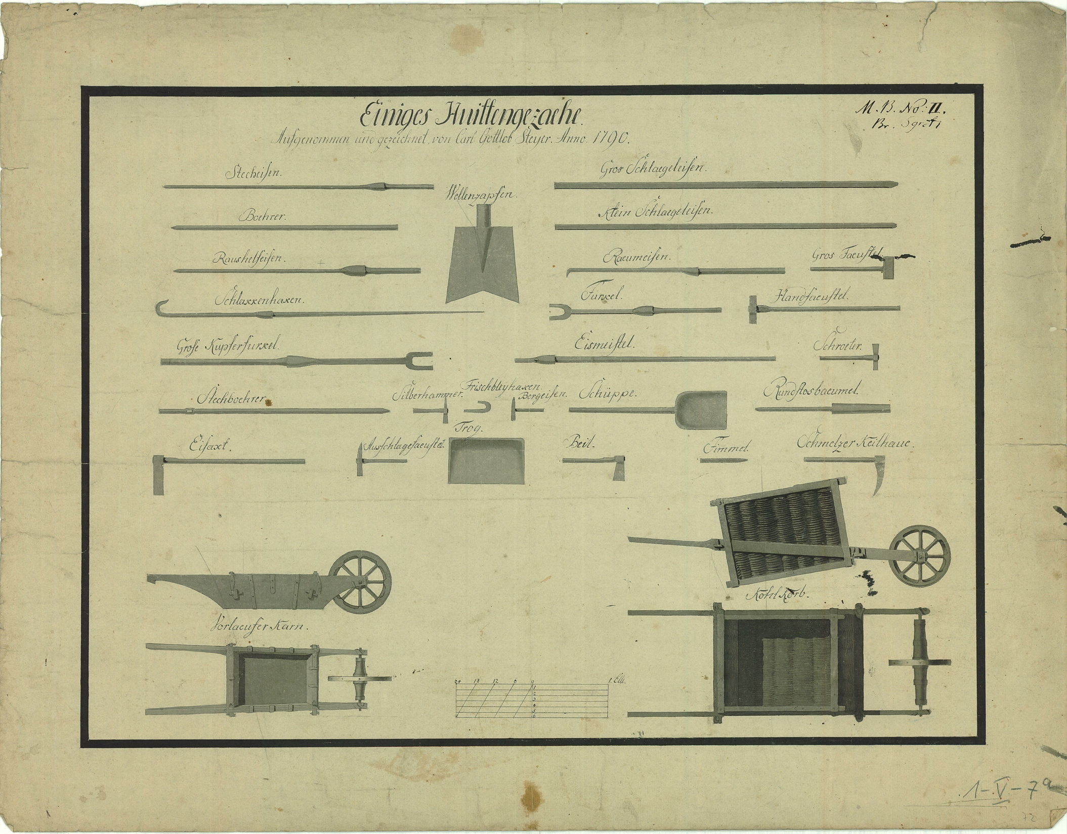
Danke
Vielen Dank und viel Vergnügen

